Slide 1
Краса людського тіла
Що ми можемо і повинні робити щодня

Slide 2
Навіть тваринка розуміє!
Як правильно прокидатися та вставати з ліжка

Slide 3
Зроби висновок:

Slide 4
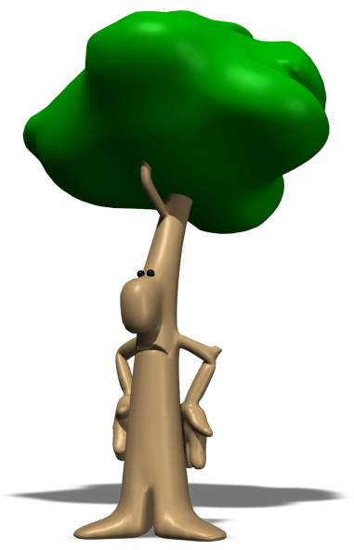
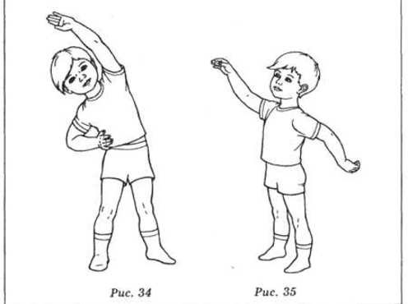
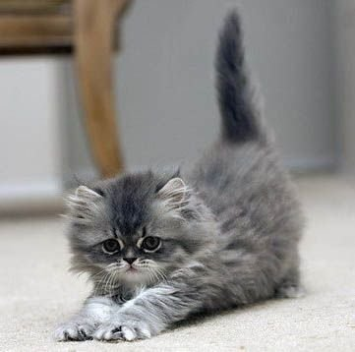
Порівняй!

Slide 5
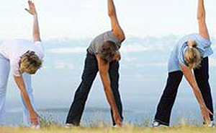
Комплекс ранкової гімнастики
Обирай вправи для різних груп м'язів

Slide 6
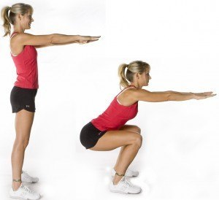
Під час виконання вправ слідкуй за поставою!

Slide 7
Обери собі спортивну секцію за вподобою
Футбол
Плавання
Боротьба
Легка атлетика
Танці
Шахи

